Slide 1
三袋麦子

Slide 2
麦子 一份 拜访 抚摸 食品
防止 保存 仍然 迫不及待
各种各样
馒头 烙饼 发霉 蛀虫 搬家 憨厚 告诉 神秘 收获 干活

Slide 3
麦 小麦 麦苗 麦地份 一份 两份 月份迫 急迫 强迫 压迫食 食品 粮食 食物品 品格 品味 产品保 保护 保密 保卫防 防止 防护 消防止 停止 止步 静止访 访问 拜访 访谈仍 仍然 仍旧 仍是

Slide 4
棒
干
麦
厚
仍
份
食
蛀
防
诉
迫
访
霉
烙
品
保
止
搬
馒
获
秘

Slide 5
gàn
gān
干活 树干 苦干
干净 干草 饼干
干

Slide 6
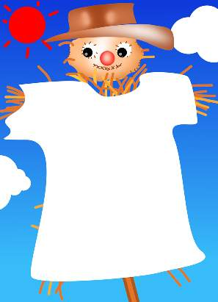
小猪、小牛和小猴是怎样处理这三袋麦子的？结果怎样？

Slide 7
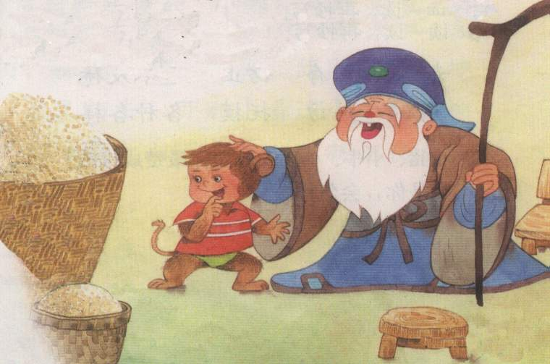
土地爷爷跟着小猴到里屋一看，啊，麦囤里堆得满满的。小猴说：“我把麦子种下了地,这都是我的收获。您带一些回家吧。”老人抚摸着小猴的头，兴奋地说：“你真聪明！真能干！”
满满
收
获
兴奋
真

Slide 8
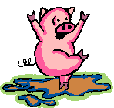
小猪看着黄灿灿的麦子，开心地喊道：“太棒啦！我最爱吃白面馒头和烙饼了！”他迫不及待地把麦子磨成面粉，做成了各种各样的食品。
黄灿灿
开心
最爱
迫不及待

Slide 9
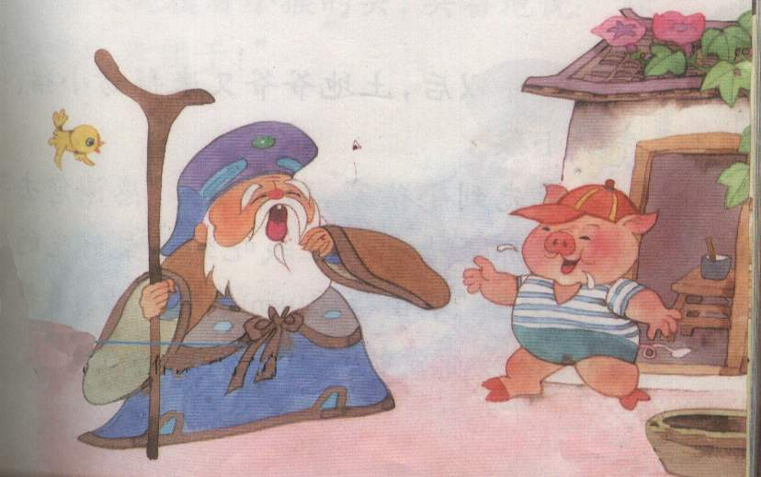
他先到小猪家，小猪说：“感谢您去年送给我那袋麦子，让我吃到了最好吃的东西。”说着，不由得舔了舔舌头。看着小猪憨厚可爱的样子，土地爷爷忍不住哈哈大笑。

Slide 10
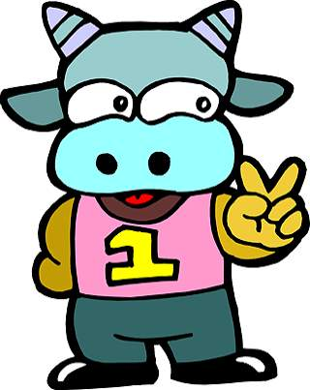
小牛捧起饱满的麦粒，看了又看，心想：多好的麦子呀，我要先把它保存起来，等家里的草料和杂草都吃完了，再慢慢吃这些好东西。为了防止发霉和虫蛀，小牛经常把那袋麦子搬到屋外透透风，晒晒太阳。
饱满
又
多好
保存
都
慢慢
经常

